Slide 1


14. データベースアプリケーションの実践
URL: https://www.kkaneko.jp/de/ds/index.html
金子邦彦
謝辞：この資料では「いらすとや」のイラストを使用しています

Slide 2
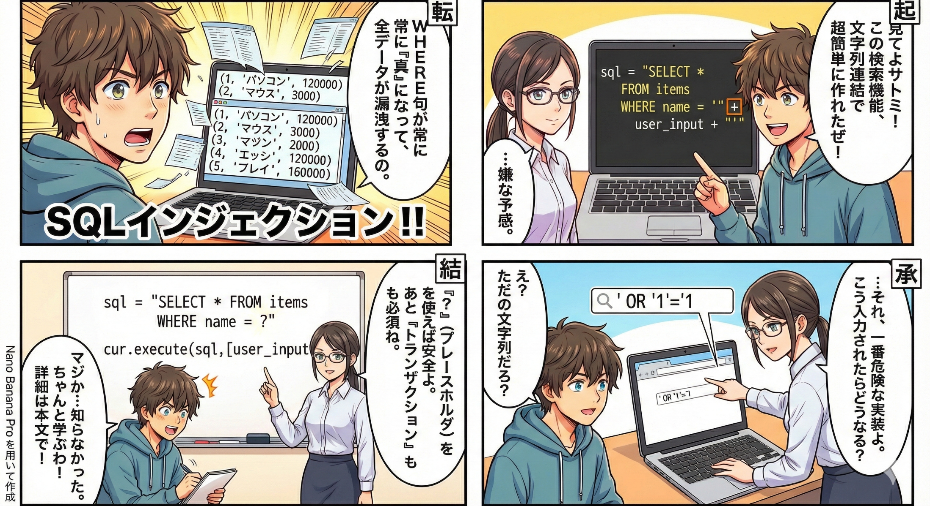

Slide 3
プログラム（Python）によるデータベースの自動操作を学ぶ。
仕組みと基本操作: PythonからSQLを実行する方法
セキュリティ攻撃から守る方法: プレースホルダ
整合性とトランザクション: 失敗したときに元に戻す方法（ロールバック）

Slide 4
今日身につける知識、スキル
【対象】Pythonを用いてデータベースを操作するアプリケーション開発の基礎を学びたい人。
特に、セキュリティ（SQLインジェクション対策）やデータの整合性（トランザクション処理）といった、安全なシステム構築を習得したい
SQLインジェクション: ユーザーからの入力データがSQL命令の一部として不正に実行されてしまう脆弱性。
プレースホルダ: SQL文の中で、後からデータが入る場所をあらかじめ「?」記号で確保しておく仕組み（Python 言語では「?」）。SQL インジェクション対策にもなる

Slide 5
14-1 仕組みと基本操作

Slide 6
イントロダクション ～手動から自動へ～
これまでの授業：人間がSQLを手入力していた
現実のシステム：プログラムがSQLを自動実行している
本日のテーマ：プログラム（Python）にSQLを実行させる
ゴール：Pythonからデータベースに安全にデータを渡す方法を習得する

Slide 7
ドライバとは何か
Pythonとデータベースは別のシステムであり、そのままでは通信できない
ドライバ：両者の間の通信を担うソフトウェア例）プリンタを使うには「プリンタドライバ」が必要
データベースを使うには「データベースドライバ」が必要
（今回は sqlite3 を使用）
[Python] ←―― sqlite3 ――→ [データベース]
ドライバ
ドライバ＝異なるシステム間の橋渡しをするソフトウェアの総称

Slide 8
sqlite3 ドライバの接続と切断のルール
接続：connect() で通信を開始する
切断：close() で通信を終了する
close() は必ず実行すること
プログラム例
conn = sqlite3.connect('shop.db') # 接続
# ... 処理 ...
conn.close() # 切断

Slide 9
カーソルとは何か
接続しても、データは自動的に流れない
カーソル：SQLを実行し、結果を取得するオブジェクト
画面上の「カーソル」が現在位置を示すように、データベースのカーソルも、検索結果の中での現在位置を管理する
[Python] ―― conn（道路） ―― [データベース]
↑
cur（トラック）

Slide 10
sqlite3 のカーソルの使い方
行き：SQLをデータベースシステムに送る
→ execute()
帰り：結果を戻す
→ fetchone() / fetchall()
プログラム例
cur = conn.cursor() # カーソルを作成 cur.execute("SELECT ...") # SQLを実行 result = cur.fetchall() # 結果を取得
fetchone() ・・・ 1件だけ必要なとき
fetchall() ・・・ 全件必要なとき

Slide 11
データは「リスト」に入れて渡す
データはリスト（角括弧 []）に入れて渡す
SQL文の ? と、リストの要素が順番に対応する
プログラム例
data_list = [1, 'パソコン', 120000] cur.execute("INSERT INTO items VALUES (?, ?, ?)", data_list)
? の位置 対応する値
1番目 1 （id）
2番目 'パソコン'（name）
3番目 120000 （price）

Slide 12
14-2 セキュリティ

Slide 13
やってはいけないこと
文字列連結（+）でSQLを組み立ててはならない
ユーザーの入力がSQL命令の一部になってしまう
# 危険なコード（使用しないこと）
sql = "SELECT * FROM items WHERE name = '" + user_input + "'"

Slide 14
正常な動作と攻撃の比較
正常な場合：ユーザーが「マウス」と入力
SELECT * FROM items WHERE name = 'マウス’
→ マウスだけが検索される（意図通り）
攻撃された場合：ユーザーが ' OR '1'='1 と入力SELECT * FROM items WHERE name = '' OR '1'=‘1’
→ ‘1’=‘1’ は常に真なので、全商品が取得されてしまう。情報漏洩。

Slide 15
SQLインジェクション
SQLインジェクション：ユーザーの入力がSQL命令の一部として解釈される脆弱性
なぜ全データが漏洩するのか
WHERE句の条件を分解すると：
name = ''（名前が空文字）または
'1'='1'（常に真）
WHERE句全体が常に真となり、全データが取得される
結論：ユーザーの入力を信用してSQL文と連結してはならない

Slide 16
解決策 ～プレースホルダ～
SQL文には ?（プレースホルダ）を記述
データは別途リストで渡す
プログラム例
sql = "SELECT * FROM items WHERE name = ?“
data_list = [user_input]
cur.execute(sql, data_list)
? を含むSQL文を使用
? の位置にデータが埋め込まれる

Slide 17
なぜプレースホルダは安全なのか
「WHERE句には条件が1つある」という構造が確定する
SELECT * FROM items WHERE name = ?
' OR '1'='1 という文字列が渡されても：
「name列と比較する1つの文字列データ」として扱われる
SQL命令として解釈されることはない
（データが命令としてSQL命令として解釈される可能性がない）

Slide 18
14-3 整合性とトランザクション

Slide 19
トランザクション
複数の操作を「1つのまとまり」として扱う仕組み
「すべて成功」か「すべて取り消し」のどちらかを保証する
具体例：銀行の振込（AさんからBさんに1万円を送金）
操作1. Aさんの口座から1万円を引く
操作2. Bさんの口座に1万円を足す
この2つの操作は「セット」で成功しなければならない。

Slide 20
トランザクションの必要性
操作1. Aさんの口座から1万円を引く
操作2. Bさんの口座に1万円を足す
問題：操作1の後にシステム障害が発生した場合
Aさんの口座：1万円が減る
Bさんの口座：1万円が増えない
⇒ 1万円が消失する
解決：トランザクションを使用する
コミット（Commit）：すべて成功したら、まとめて確定
ロールバック（Rollback）：途中で失敗したら、すべて取り消し
これにより、データの整合性（矛盾のない状態）が保たれる。

Slide 21
コミット
プログラムからの変更は、最初は「仮保存」状態
sqlite3 ドライバでは、conn.commit() を実行するとコミット（データベースに確定）
類似例：Wordで「保存」ボタンを押すまでファイルに反映されないのと同じ
なぜ仮保存状態にするのか
すべての操作が成功したことを確認してから、まとめて確定できる
途中で失敗しても、確定前なら元に戻せる

Slide 22
ロールバックとは
sqlite3 ドライバで conn.rollback() を実行すると
⇒ 操作がすべて取り消される
類似例：ワードで「保存せずに閉じる」と同じ

Slide 23
トランザクション、コミット／ロールバック
トランザクション
複数のデータベース操作を「1つのまとまり」として扱う。
「すべて成功するか、すべて取り消すか」を保証し、データの不整合を防ぐ。
コミット / ロールバック
トランザクション処理において、変更をデータベースに確定する操作（コミット）
途中までの変更を破棄して元に戻す操作（ロールバック）。

Slide 24
まとめ ～ Python での 3つの原則 ～
データはリスト [] に格納して渡す
SQLには ? を使用し、文字列連結（+）を行わない
エラーが発生したら rollback でデータを復旧する

Slide 25
用語集
ドライバ：プログラミング言語とデータベースの間の通信を担うソフトウェア
カーソル：SQL文を実行し、結果を取得するためのオブジェクト
プレースホルダ：SQL文中でデータの挿入位置を示す記号（?）
SQLインジェクション：悪意のある入力によってSQL文を改ざんする攻撃手法
トランザクション：複数の操作を1つのまとまりとして扱い、整合性を保証する仕組み
コミット：仮保存状態の変更をデータベースに確定する操作
ロールバック：変更を取り消す操作

Slide 26
14-4 Google Colaboratory

Slide 27
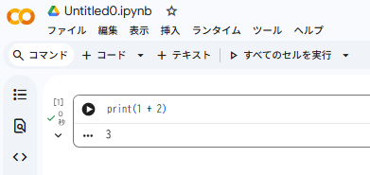
Google Colaboratory のノートブックとは
プログラムと実行結果を一緒に保存できるファイル
スマホのメモ帳に近いが、書いた内容を「実行」できる点が違う
Google Driveに保存可能

Slide 28
画面の見方
コードセル：グレーの枠。ここにプログラムを書く
実行ボタン：セルの左側にある再生ボタンのような三角形。クリックで実行
出力エリア：セルの下。結果がここに出る

Slide 29

Google Colaboratory でのプログラムの動作法
①コードセルに次を入れる
print("Hello")
②入力できたら、実行
方法1：三角形の実行ボタンをクリック
方法2：Shiftキーを押しながらEnterキー
セルの下に Hello と表示されたら成功

Slide 30

プログラミングの基本サイクル
入力
→ 実行
→ 結果を見る
このサイクルの繰り返しがプログラミングの基本

Slide 31

コメントとは
#（シャープ）で始まる行は「コメント」
# これはコメント
print("これは実行される")
コメントはプログラムとして実行されない
メモ書きとして使う
Google ColaboratoryではAIへの指示にも使える
日本語で書ける

Slide 32
14-5 データベースアプリケーションの実践

Slide 33
本日の演習：データベースの「攻撃」と「防御」を体験する
お店のデータベースを作る（全体の準備）
SQLインジェクション攻撃で全データが漏洩する瞬間を見る
プレースホルダで攻撃を防御する
データを変更して「確定」する
データを削除した直後にプログラムが停止する
ロールバックで削除したデータが復活する
切断

Slide 34
演習の手順
Google Colaboratory を使用
ブラウザ上で動作するPython実行環境
演習の進め方
各セルを上から順番に実行する
セル5ではエラーが発生するが、それは正常な動作である
セル7で接続を切断した後に再度演習を行う場合は、セル1から実行し直す

Slide 35
警告
本演習で学ぶSQLインジェクションは、防御方法を理解するための学習である。
他者が管理するシステムに対してSQLインジェクション攻撃を試みることは、不正アクセス禁止法に違反する犯罪行為である。
本演習の知識は、自身が開発するシステムの安全性向上のためにのみ使用すること。

Slide 36
演習１ ～お店を作る～
演習で使用するデータベースを準備する。
Google Colabのノートブックを開く https://colab.research.google.com/drive/18F9rdskdANKrWkB9CTbzyi8e8Gpuj18V?usp=drive_link
セル1を見つける
セル1を実行する（Shift + Enter または再生ボタン）
期待される出力
準備完了：お店を開店しました。
注目ポイント
この出力は、3つの商品が登録されたことを示す
パソコン（120,000円）、マウス（3,000円）、キーボード（8,000円）
`commit()` により、データが確定された
この時点のデータを、後の演習で使う

Slide 37
演習2 ～SQLインジェクション攻撃～
文字列連結でSQLを組み立てると、情報漏洩が発生することを確認する。
セル1を実行済みであることを確認する
セル2を見つける
セル2を実行する（Shift + Enter または再生ボタン）
期待される出力
実行される危険なSQL: SELECT * FROM items WHERE name = '' OR '1'='1’
--- 検索結果 ---
[(1, 'パソコン', 120000), (2, 'マウス', 3000), (3, 'キーボード', 8000)]
注目ポイント
全商品が表示されてしまった
本来は特定の商品名で検索する処理であった
`' OR '1'='1` という入力により、WHERE句が常に真になった
これが「SQLインジェクション攻撃」による情報漏洩である

Slide 38
演習3 ～プレースホルダで守る～
プレースホルダ（`?`）を使うと、同じ攻撃が防御できることを確認する。
セル2を実行済みであることを確認する
セル3を見つける
セル3を実行する（Shift + Enter または再生ボタン）
期待される出力
--- 安全な検索結果 ---
[]
注目ポイント
何も表示されなかった（攻撃失敗）
同じ攻撃データ `' OR '1'='1` を送信したのに、結果が異なる
プレースホルダ `?` を使ったため、攻撃文字列は「ただの検索文字列」として処理された
`?` を使うだけで、SQLインジェクションを防御できる

Slide 39
演習4 ～更新とコミット～
データを変更し、`commit()` で確定する操作を体験する。
Google Colabのノートブックを開く
セル3を実行済みであることを確認する
セル4を見つける
セル4を実行する（Shift + Enter または再生ボタン）
期待される出力
値上げを確定しました。
[(2, 'マウス', 3500)]
注目ポイント
マウスの価格が3,000円から3,500円に変更された
`commit()` により、この変更が確定された
この時点が、次の演習以降で「戻る先（ロールバック先）」になる
演習6で、この状態に戻ることを確認する

Slide 40
演習5 ～エラー体験～
`commit()` の前にエラーが発生すると、変更が確定されないことを確認する。
セル4を実行済みであることを確認する
セル5を見つける
セル5を実行する（Shift + Enter または再生ボタン）
期待される出力
--- ここからトラブル実験 ---
パソコンを削除してしまいました...（まだ未確定）
その後、赤い背景で以下のエラーが表示される： ZeroDivisionError: division by zero ：0で割り算を行ったときに発生するエラー
注目ポイント
パソコンのデータは削除されたように見える
しかし、エラーにより `commit()` が実行されなかった
つまり、削除は「仮保存」のまま、確定されていない

Slide 41
演習6 ～手動ロールバック～
`rollback()` を実行すると、最後の確定状態に戻ることを確認する。
セル5を実行済みであることを確認する
セル6を見つける
セル6を実行する（Shift + Enter または再生ボタン）
期待される出力
ロールバックを実行しました。
--- 在庫確認 ---
[(1, 'パソコン', 120000), (2, 'マウス', 3500), (3, 'キーボード', 8000)]
注目ポイント
パソコンのデータが復旧した
`rollback()` により、「最後の確定状態」（演習4でコミットした直後）に戻った
マウスは3,500円のまま（演習4で確定済みのため）
これがトランザクションの機能である

Slide 42
演習の総括: 体験したこと
データベースを作成
全データが漏洩。文字列連結は危険である
攻撃を防御した。`?` を使えば安全である
データを変更して確定した。コミット
エラーでプログラムが停止した
削除したデータが復旧した。`rollback()` で元に戻せる

